Slide 1


การประชุมรับฟังความคิดเห็น
(ร่าง) แผนพัฒนารัฐบาลดิจิทัลของประเทศไทย พ.ศ. 2563 - 2565
วันที่ 9 มกราคม 2563
ณ โรงแรม เดอะ เบอร์เคลีย์ ประตูนํ้า

Slide 2
01
02
03
04
รัฐบาลดิจิทัล คือ อะไร ?
การดำเนินงานที่ผ่านมา
พระราชบัญญัติการบริหารงานและการให้บริการภาครัฐผ่านระบบดิจิทัล พ.ศ. 2562
นำเสนอโดย
นายชรินทร์ ธีรฐิตยางกูร
ผู้อำนวยการฝ่ายขับเคลื่อนรัฐบาลดิจิทัล
(ร่าง) แผนพัฒนารัฐบาลดิจิทัลของประเทศไทย พ.ศ. 2563 - 2565
05
แผนงานบูรณาการพัฒนารัฐบาลดิจิทัล ประจำปีงบประมาณ พ.ศ. 2564

Slide 3
01
รัฐบาลดิจิทัล คือ อะไร ?

Slide 4
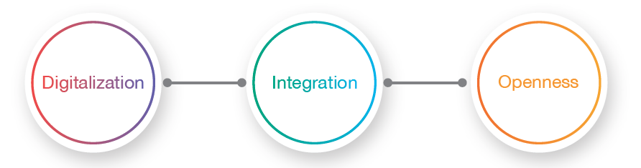
“รัฐบาลดิจิทัล”
หมายถึง การนําเทคโนโลยีดิจิทัลมาใช้เป็นเครื่องมือในการบริหารงานภาครัฐและการบริการสาธารณะ
โดยปรับปรุงการบริหารจัดการและบูรณาการข้อมูลภาครัฐและการทํางานให้มีความสอดคล้องและเชื่อมโยง
เข้าด้วยกันอย่างมั่นคงปลอดภัยและมีธรรมาภิบาล เพื่อเพิ่มประสิทธิภาพและอํานวยความสะดวก
ในการให้บริการประชาชน ในการเปิดเผยข้อมูลภาครัฐต่อสาธารณชน และสร้างการมีส่วนร่วมของทุกภาคส่วน
อ้างอิงตามพระราชบัญญัติการบริหารงานและการให้บริการภาครัฐผ่านระบบดิจิทัล พ.ศ. 2562

Slide 5
02
การดำเนินงานที่ผ่านมา

Slide 6

ระยะที่ 1 พ.ศ. 2559 - 2561
18 ขีดความสามารถ (Domain) 32 โครงการ
แผนพัฒนารัฐบาลดิจิทัล
ฉบับก่อนหน้า
(ร่าง) ระยะที่ 2 พ.ศ. 2560 - 2564
26 ขีดความสามารถ (Domain) 76 โครงการ

Slide 7
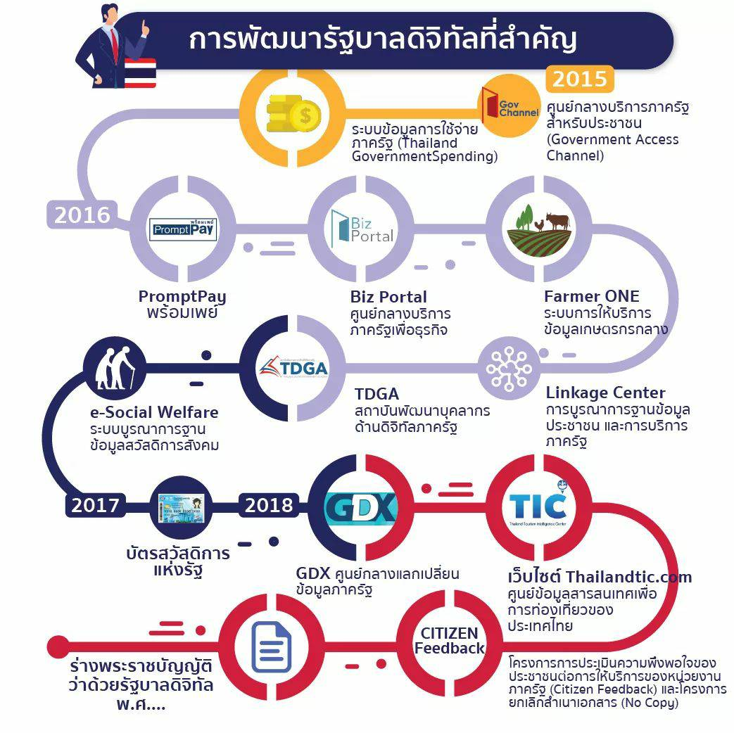
2019
พระราชบัญญัติการบริหารงานและการให้บริการภาครัฐผ่านระบบดิจิทัล พ.ศ. 2562

Slide 8
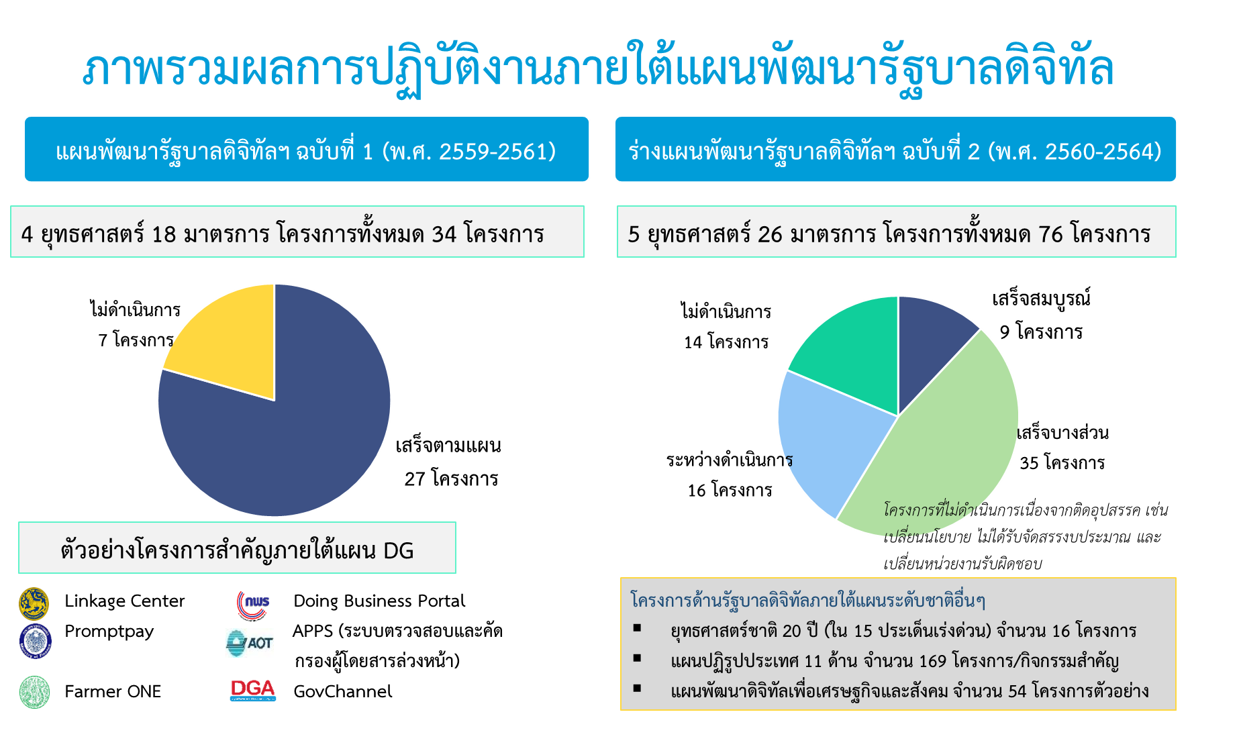

Slide 9
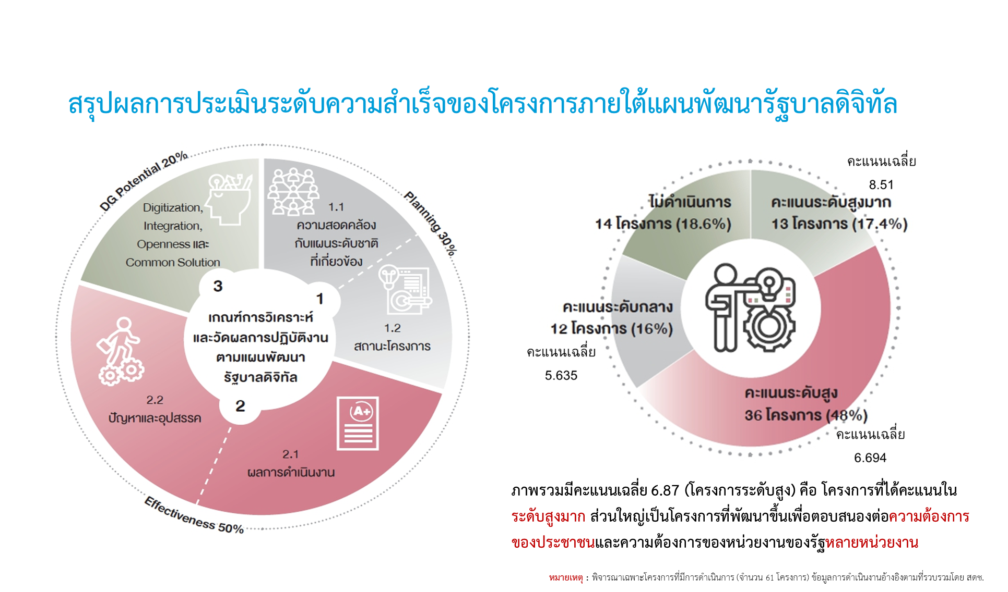
ท่านสามารถศึกษารายละเอียดเพิ่มเติมผ่านทางเว็บไซต์ https://www.dga.or.th/th/profile/2159/

Slide 10
ข้อเสนอแนะ
การพัฒนาบุคลากรและสร้างความพร้อมองค์กรในการพัฒนารัฐบาลดิจิทัล
  การเพิ่มบทบาทผู้นำด้านการพัฒนาดิจิทัลในภาครัฐ (Leadership)
  การพัฒนาทักษะความรู้ ความเชี่ยวชาญของบุคลากรภาครัฐในด้านดิจิทัล
  การสร้างความพร้อมขององค์กรในด้านดิจิทัล เช่น การจัดเตรียมระบบสนับสนุน หรือเทคโนโลยี เพื่อรองรับการพัฒนาด้านดิจิทัล เป็นต้น
2. การบริหารจัดการโครงการด้านรัฐบาลดิจิทัล
  การริเริ่มโครงการควรมุ่งเน้นการจัดทำโครงการที่อยู่ในลักษณะของการบูรณาการระหว่างหน่วยงาน (Common Solution)
  การกำหนดเป้าหมายหรือผลลัพธ์โครงการที่ชัดเจน
  การพิจารณาทางเลือกการดำเนินโครงการที่มีประสิทธิภาพอื่นๆ เช่น การร่วมมือกับภาคเอกชนในการพัฒนาโครงการ
  การสร้างการมีส่วนร่วมของทุกภาคส่วนในการดำเนินโครงการ
  การประเมินและติดตามการดำเนินการตามแผน
3. การกำหนดหน่วยงานกลางในการขับเคลื่อนด้านรัฐบาลดิจิทัลโดยตรง
4. การปรับปรุงกฎหมาย ระเบียบ นโยบาย ที่เป็นอุปสรรคในการดำเนินโครงการ

Slide 11
03
พระราชบัญญัติการบริหารงานและการให้บริการภาครัฐ
ผ่านระบบดิจิทัล พ.ศ. 2562

Slide 12
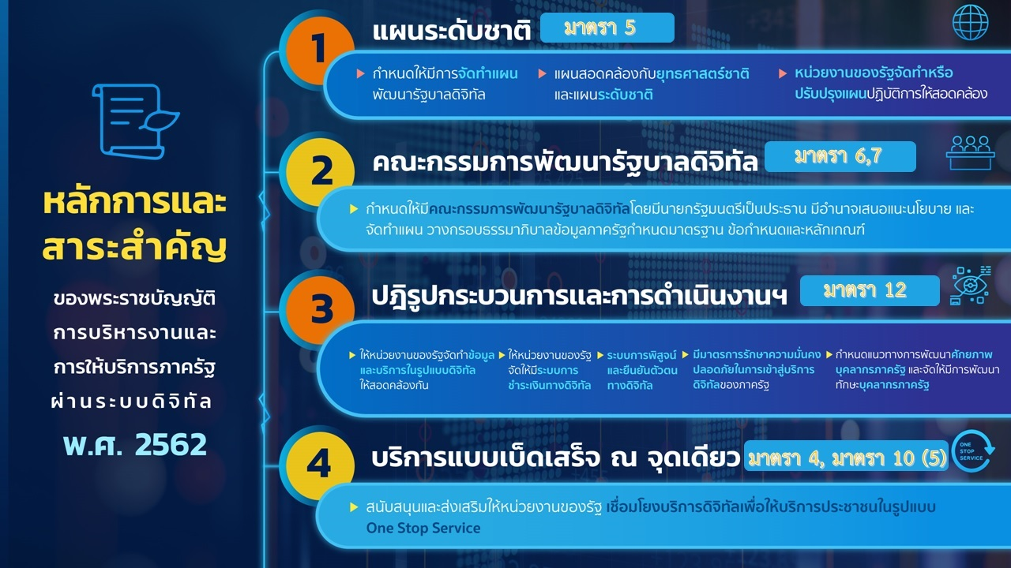

Slide 13
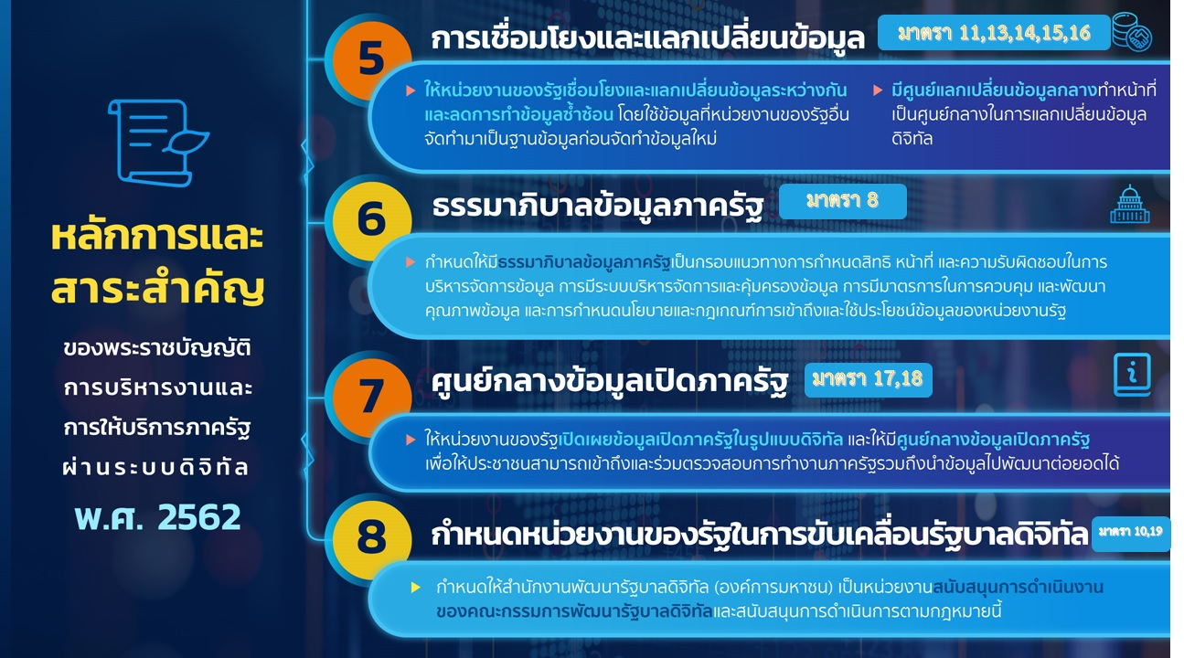

Slide 14
04
(ร่าง) แผนพัฒนารัฐบาลดิจิทัลของประเทศไทย
พ.ศ. 2563 – 2565

Slide 15
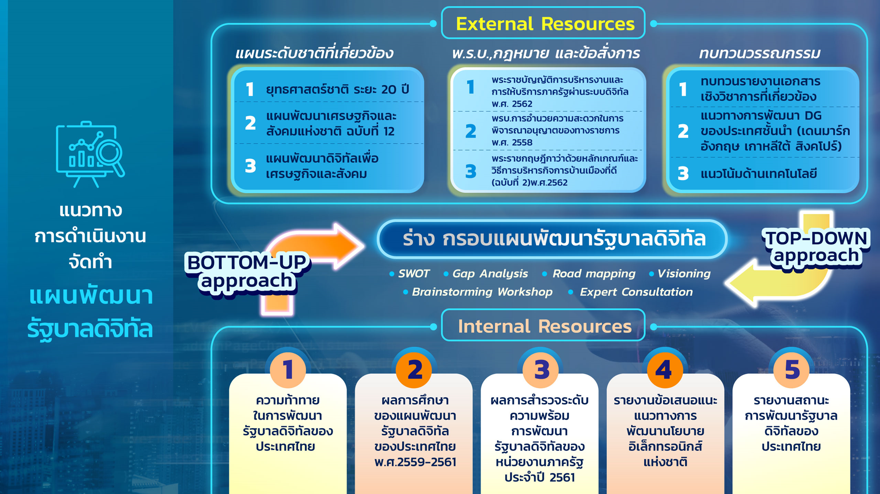

Slide 16
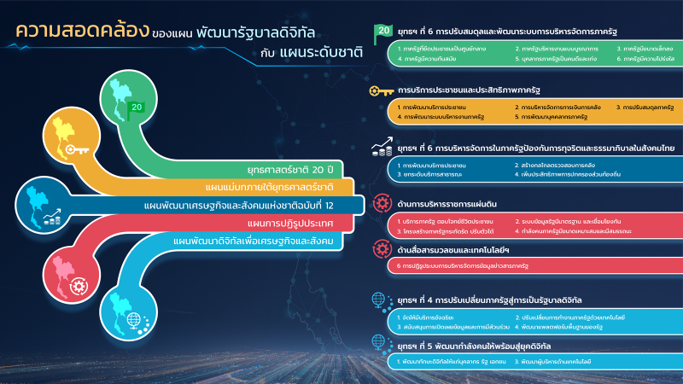

Slide 17
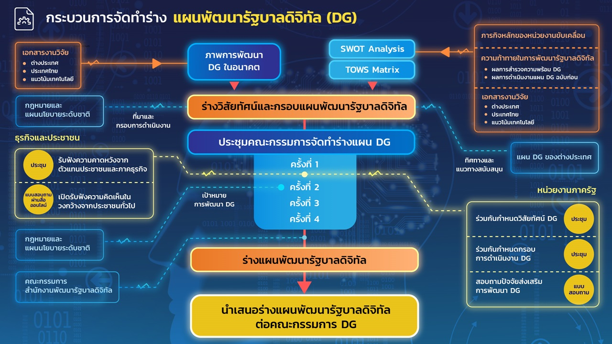

Slide 18
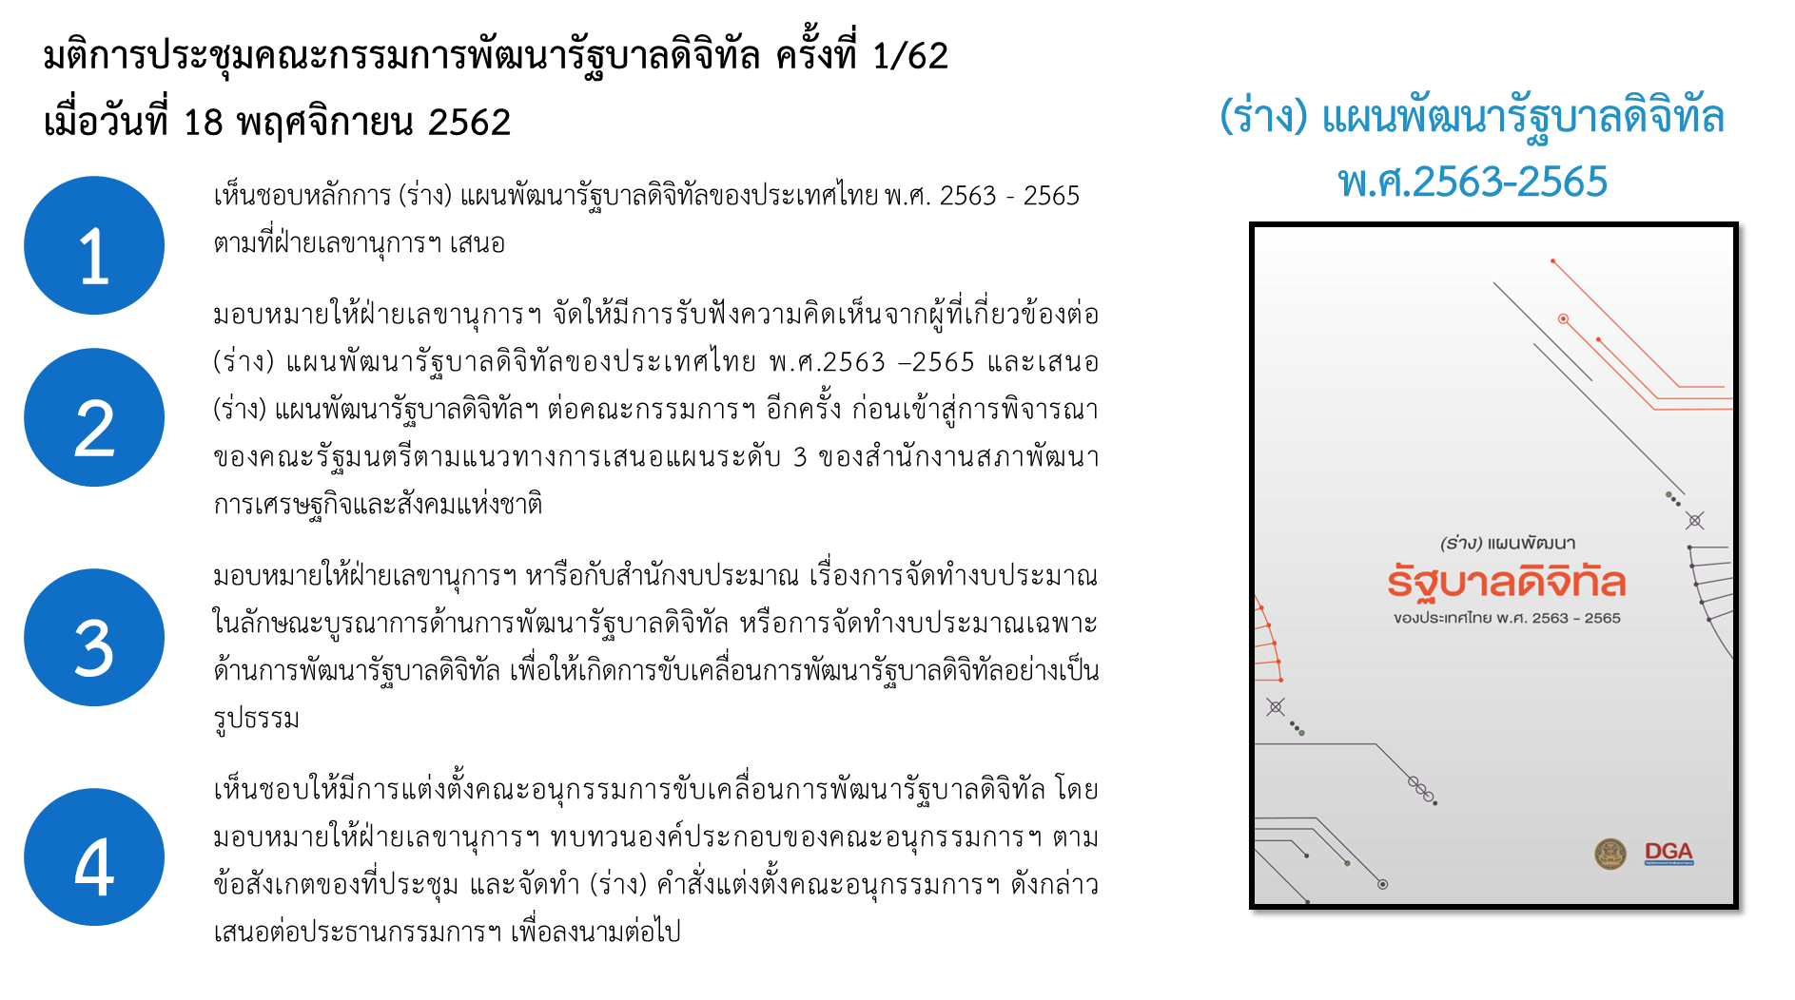

Slide 19


Slide 20
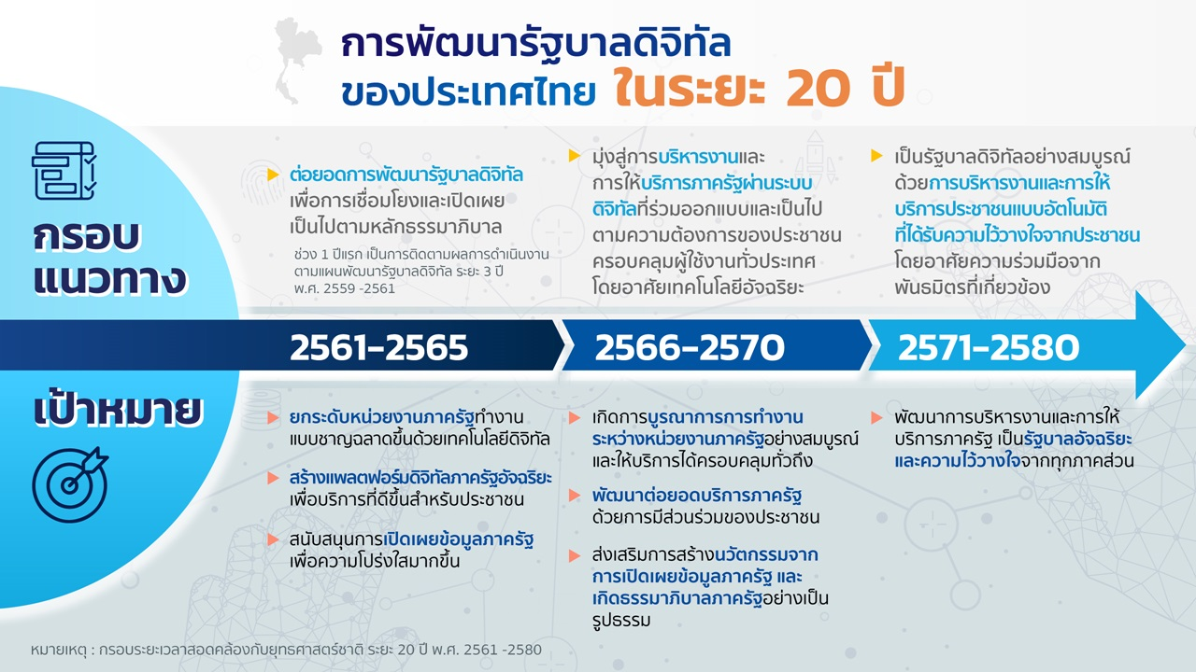

Slide 21
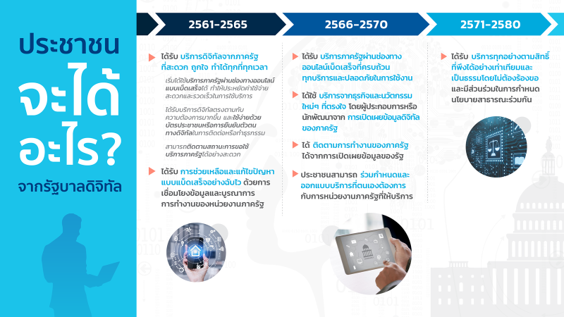

Slide 22
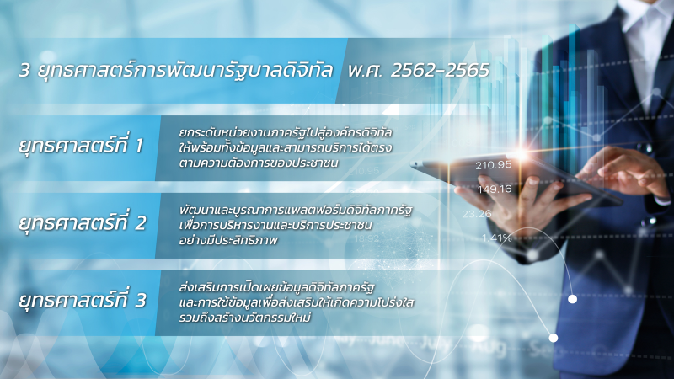

Slide 23
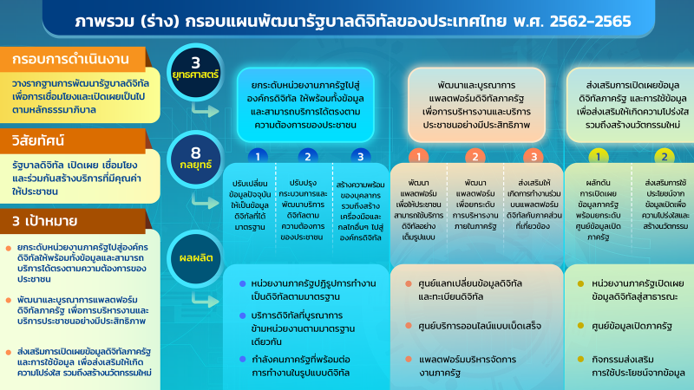

Slide 24
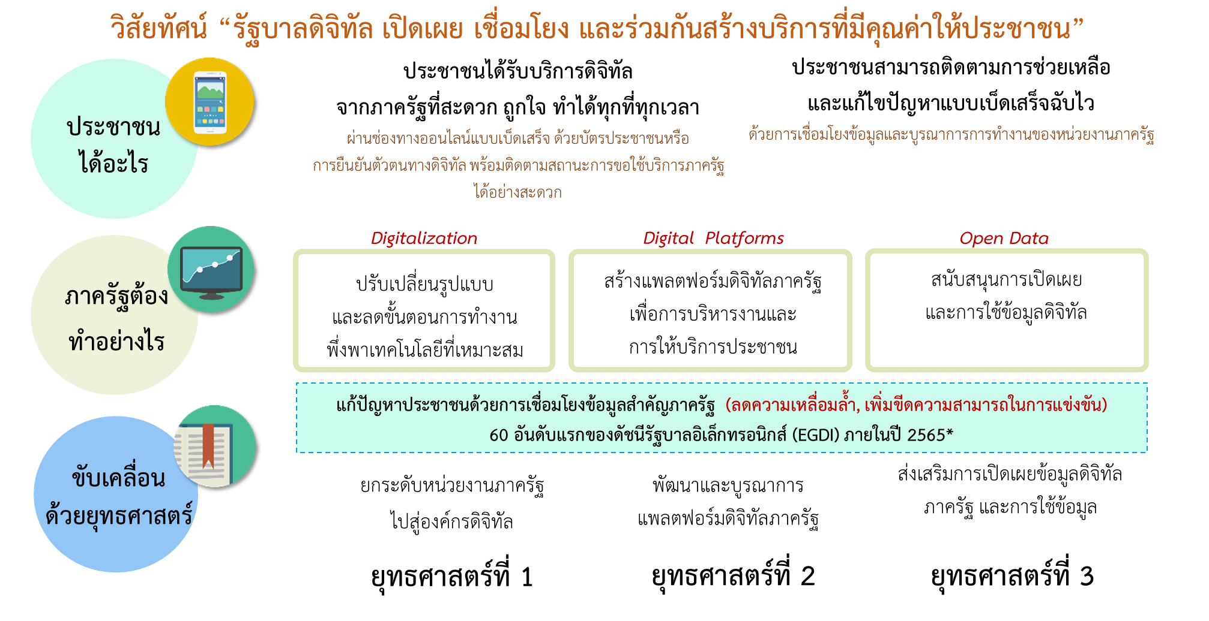
(ร่าง) แผนพัฒนารัฐบาลดิจิทัลของประเทศไทย พ.ศ. 2563 - 2565

Slide 25
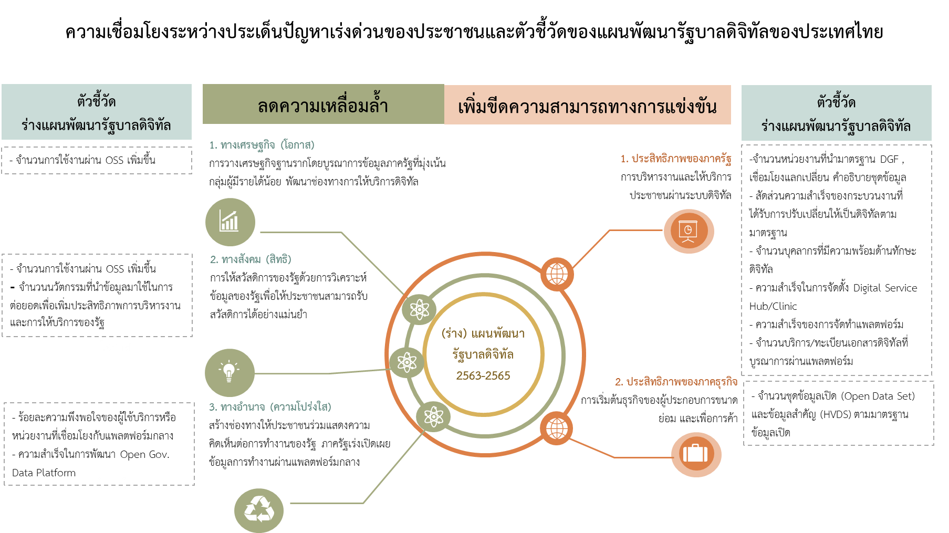

Slide 26
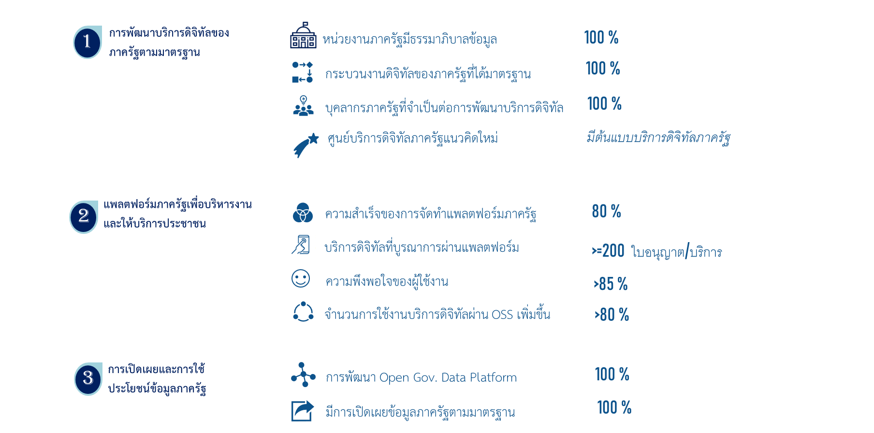
ตัวชี้วัดสำคัญตามแผนพัฒนารัฐบาลดิจิทัลปี 2565

Slide 27
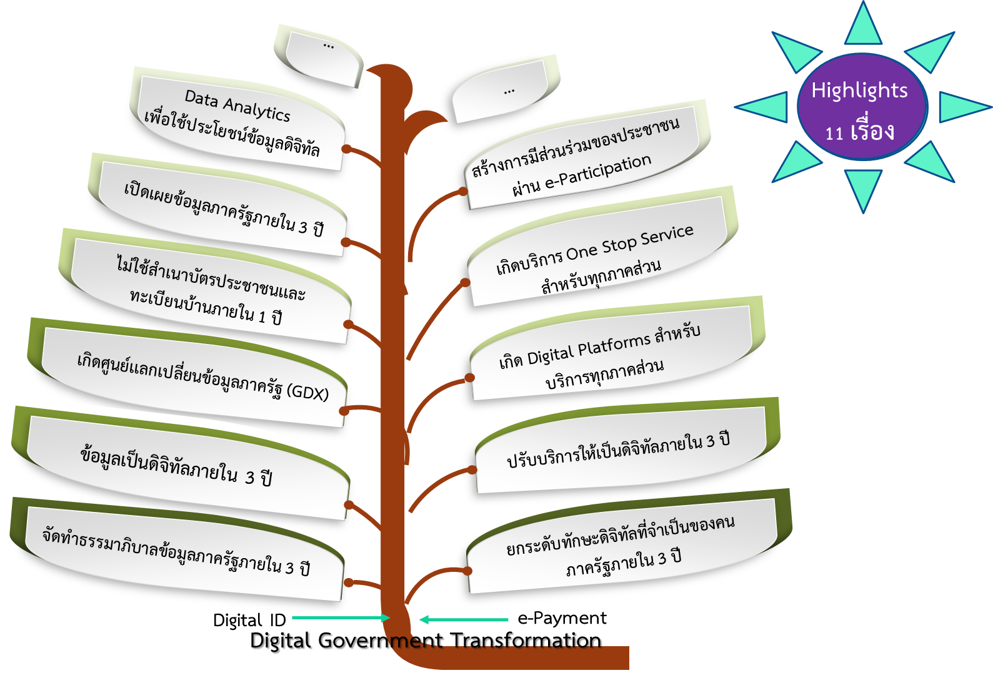
เป้าหมายสำคัญการปรับเปลี่ยนภาครัฐสู่รัฐบาลดิจิทัลภายใน 3 ปี

Slide 28
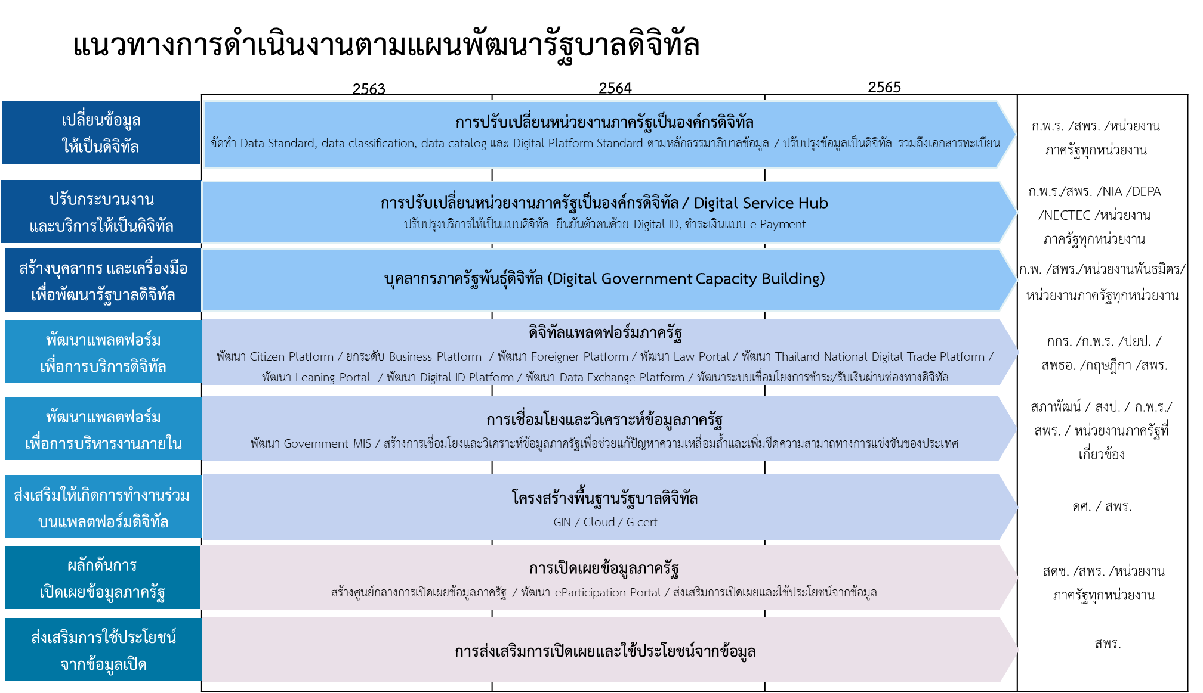

Slide 29
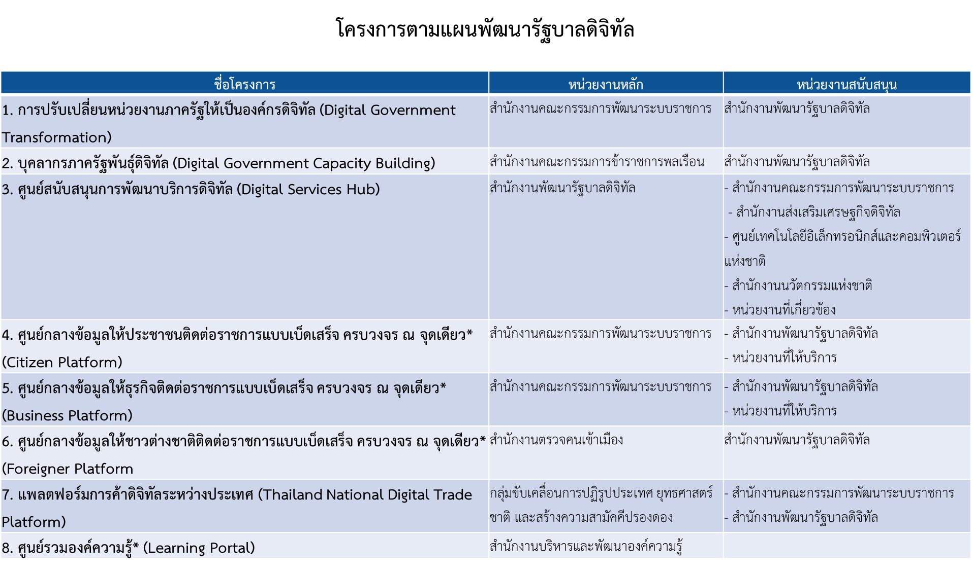

Slide 30
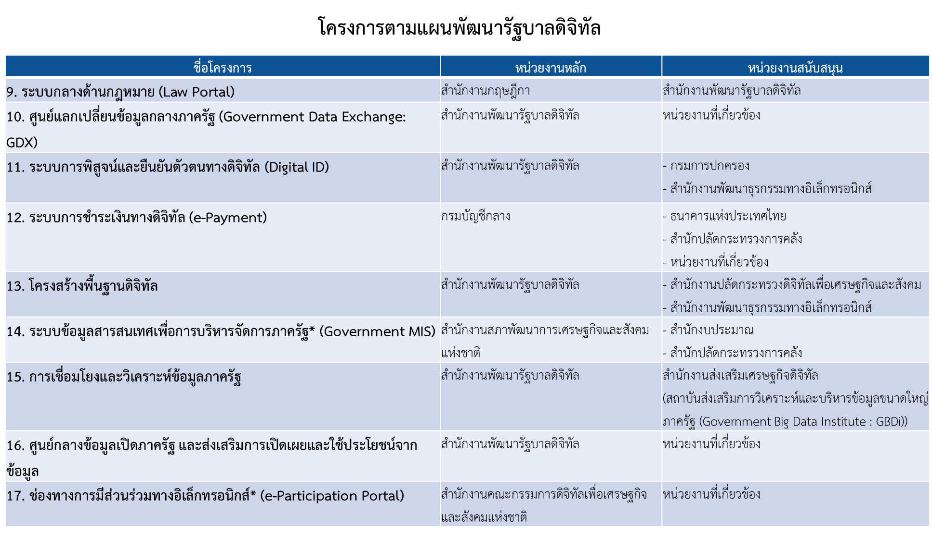

Slide 31
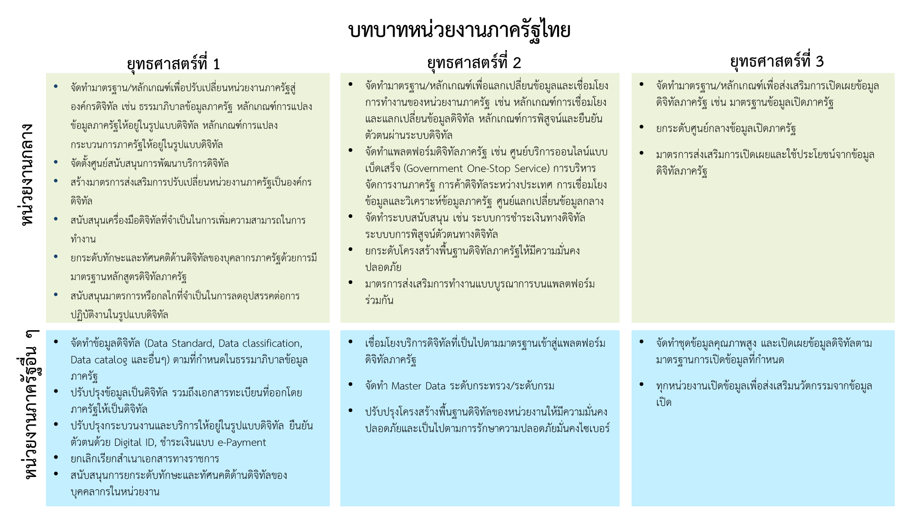

Slide 32
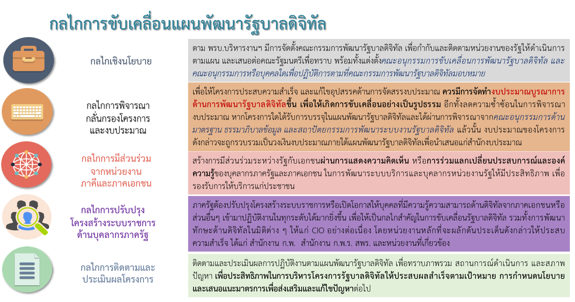

Slide 33
05
แผนงานบูรณาการพัฒนารัฐบาลดิจิทัล ประจำปีงบประมาณ พ.ศ. 2564

Slide 34
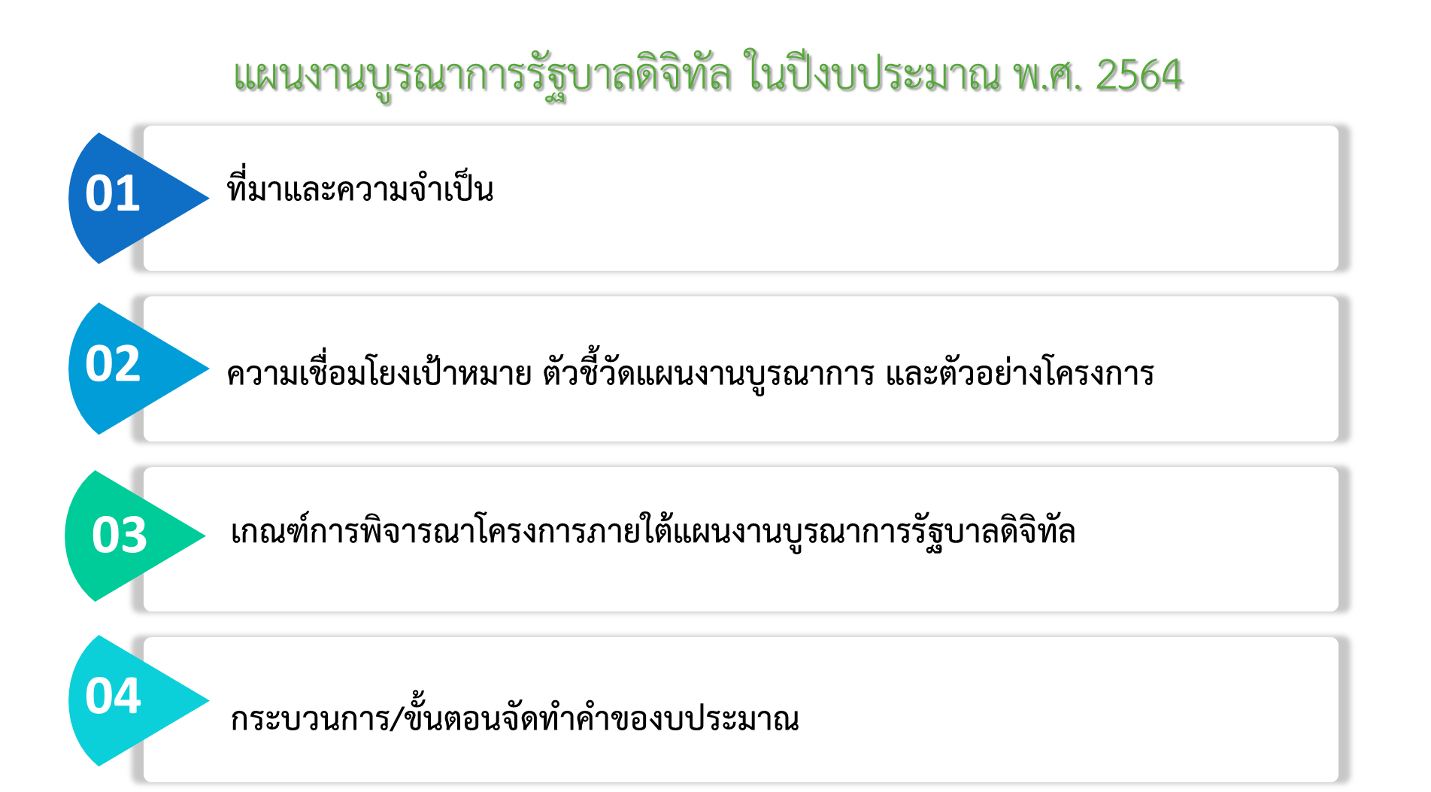

Slide 35
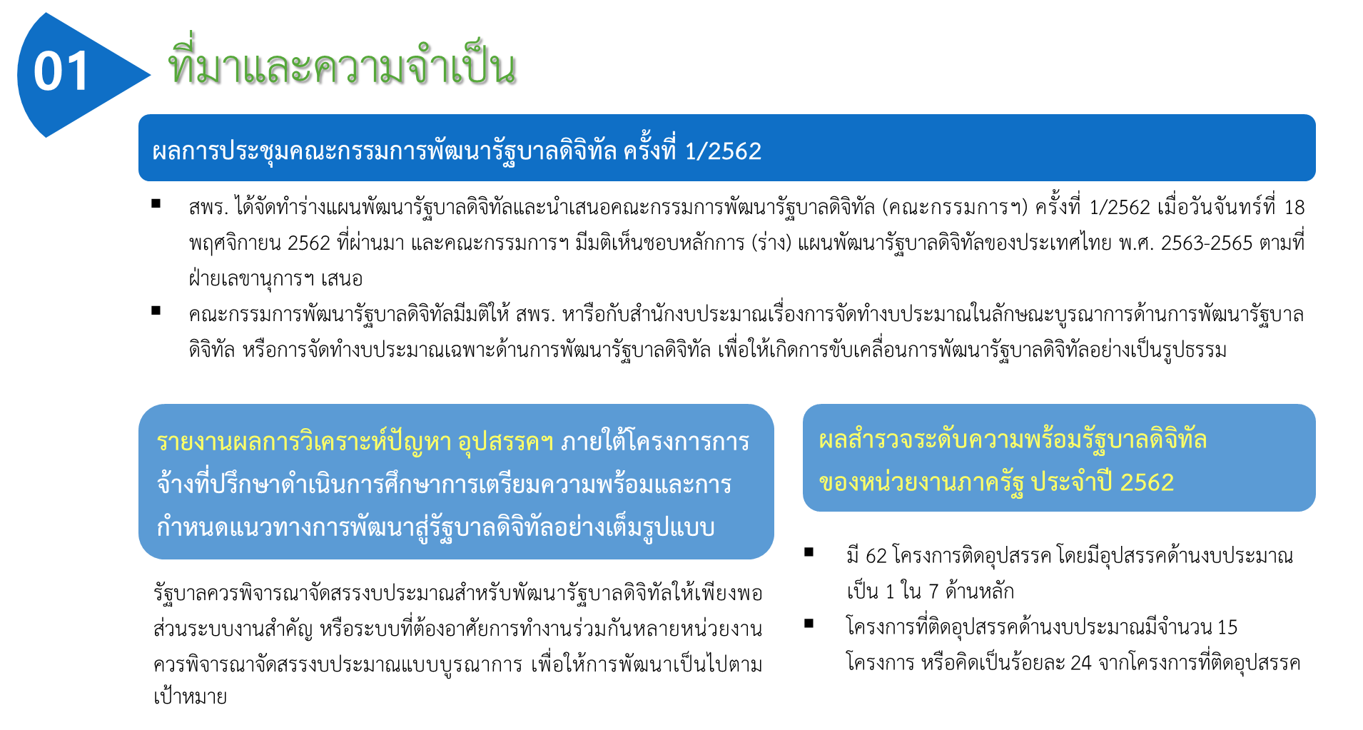

Slide 36
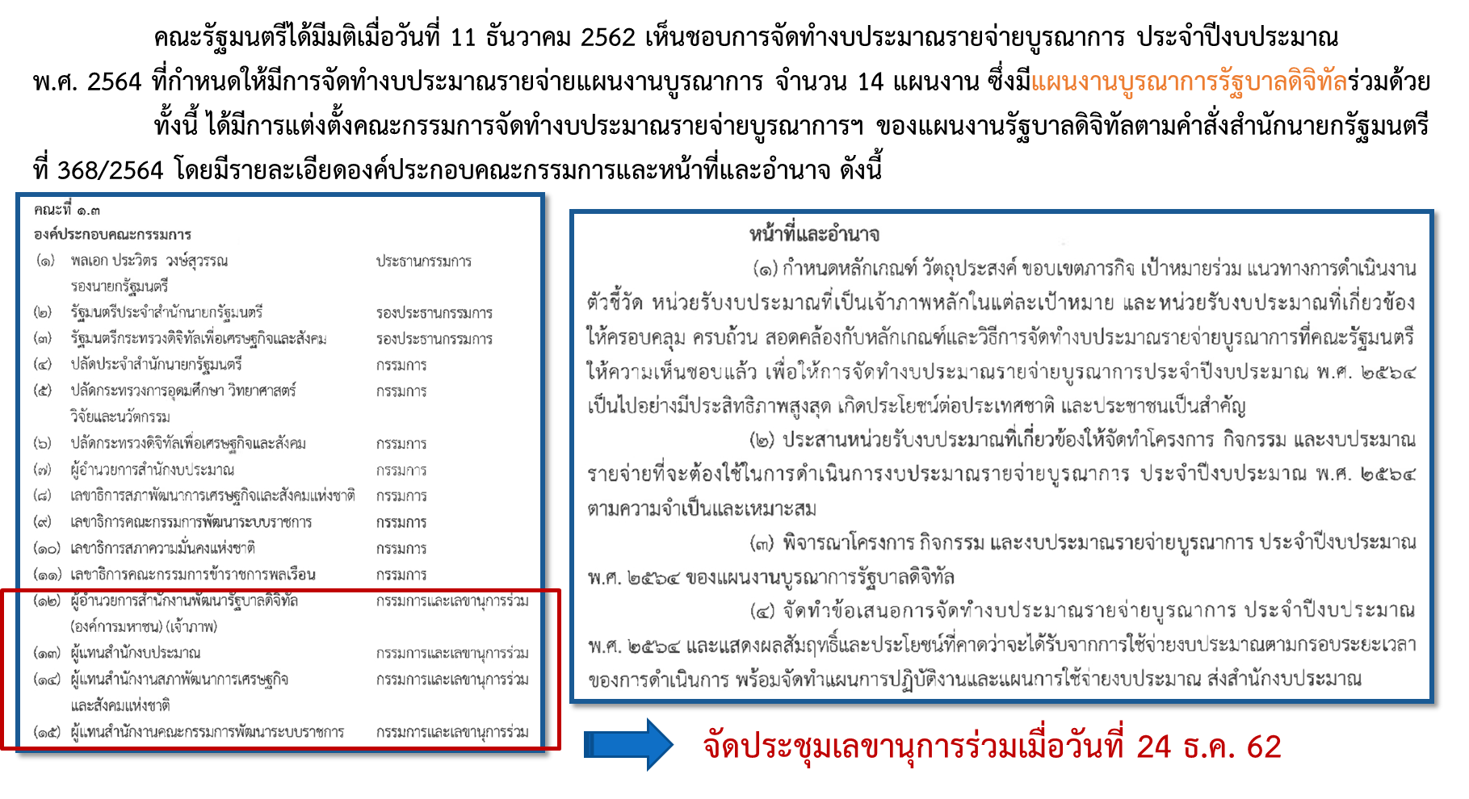
จัดประชุมชี้แจงแผนงานบูรณาการรัฐบาลดิจิทัล วันที่ 27 ธ.ค. 62 แก่หน่วยงานรัฐ

Slide 37
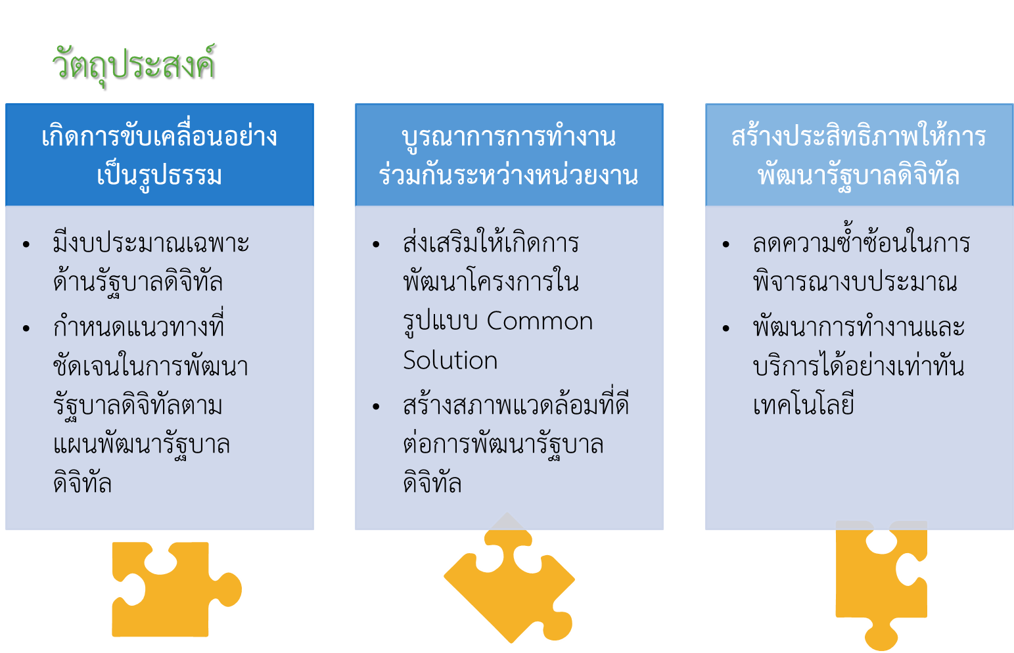

Slide 38
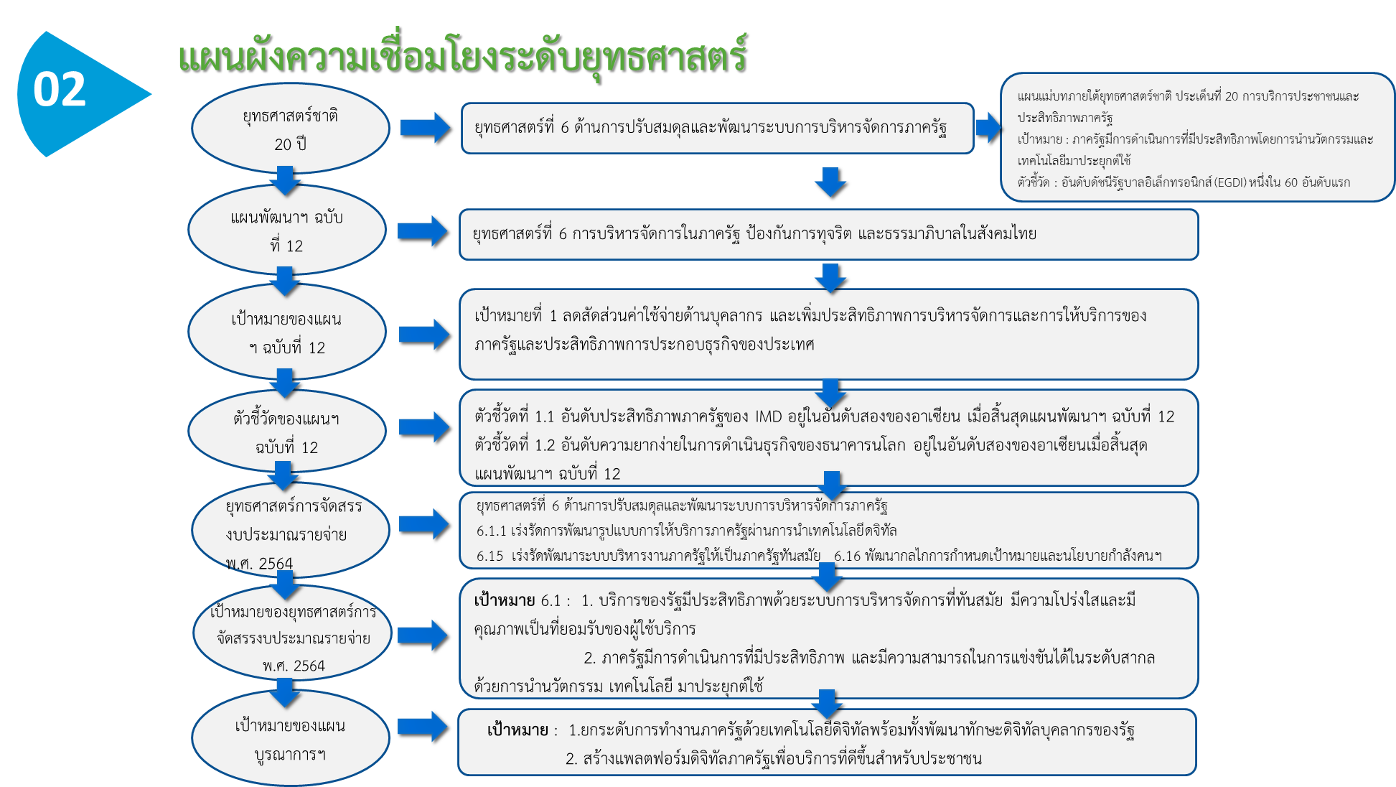

Slide 39
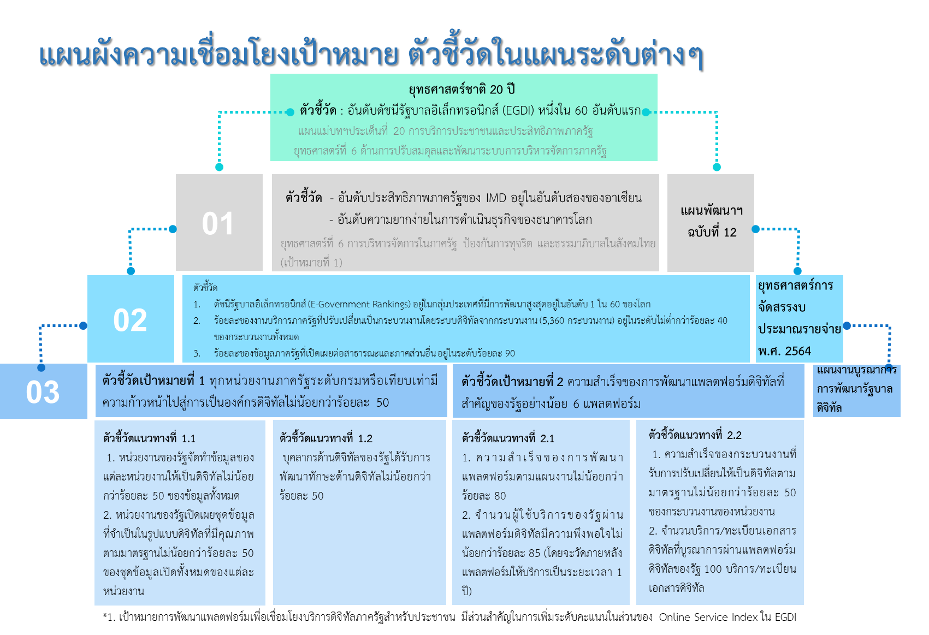

Slide 40
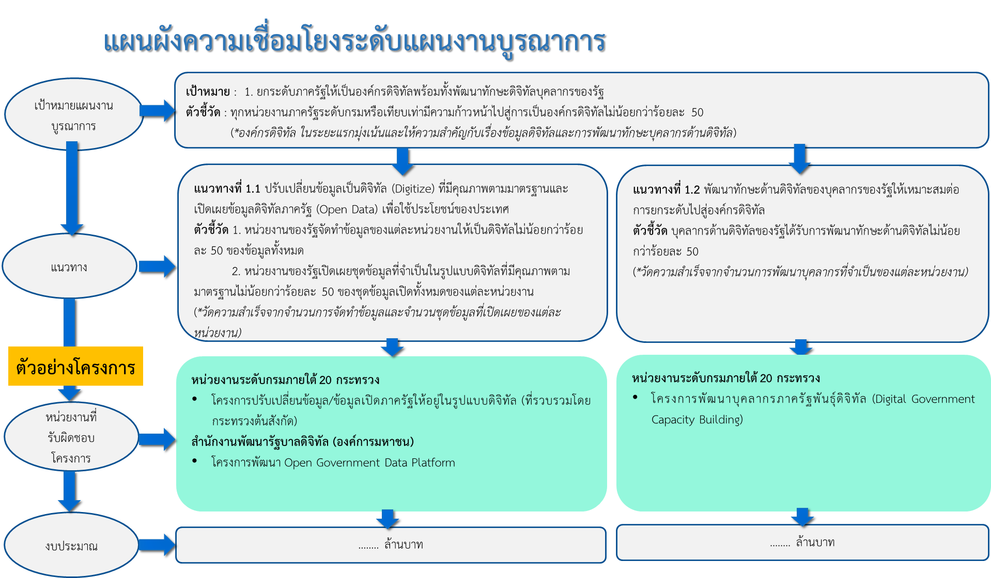

Slide 41
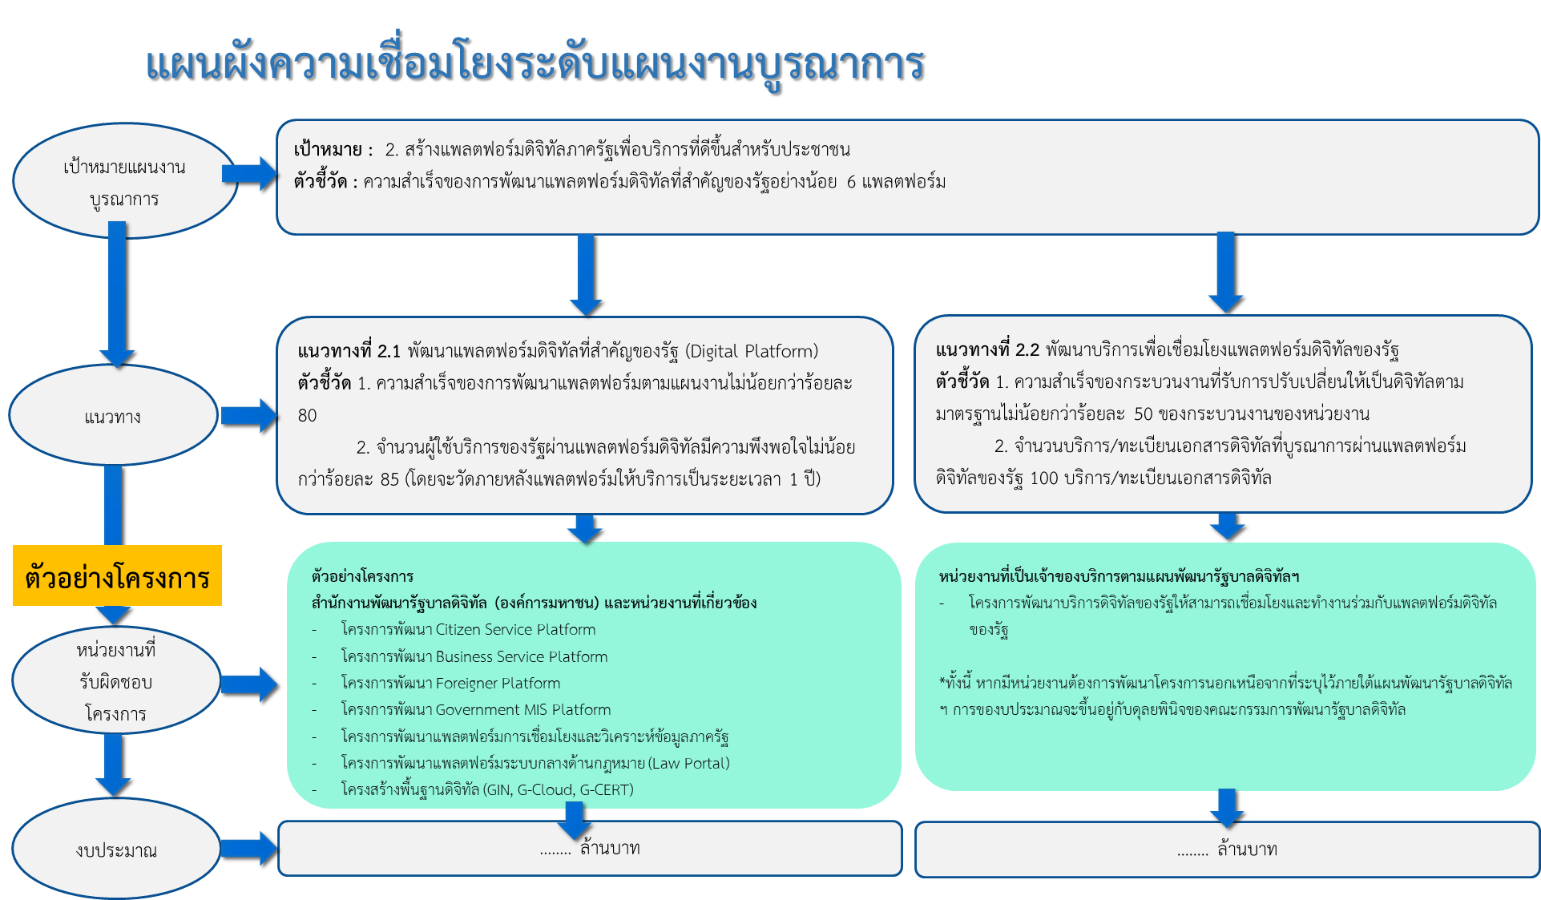

Slide 42
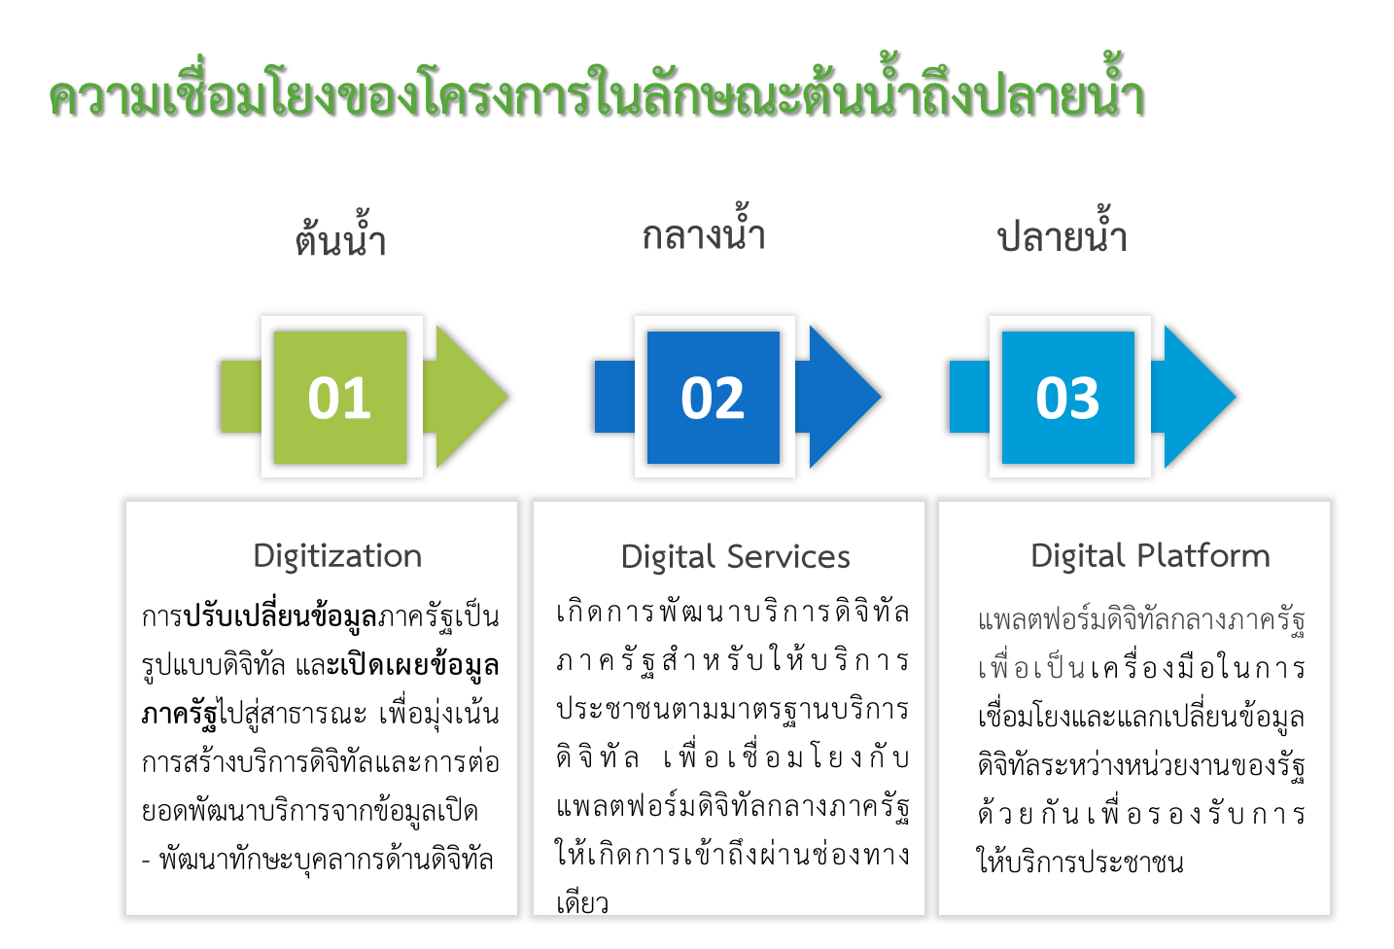

Slide 43
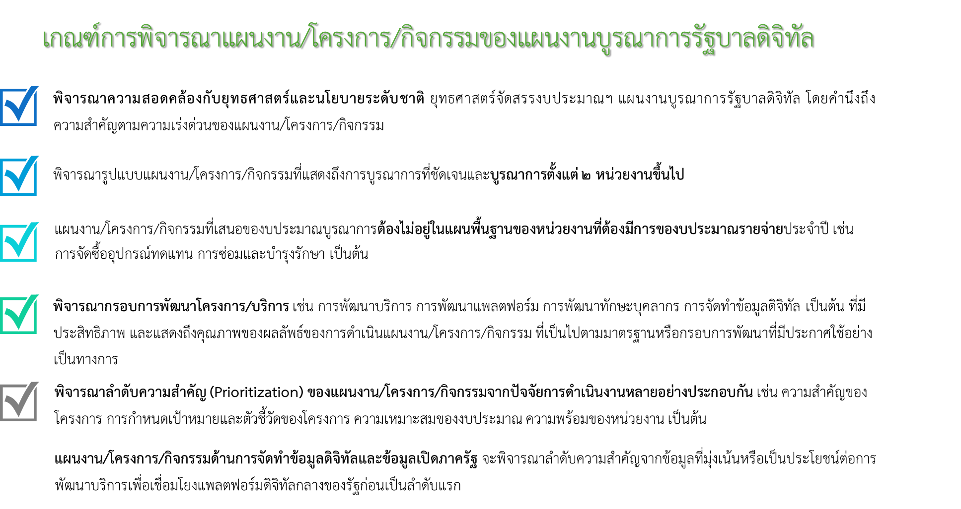

Slide 44

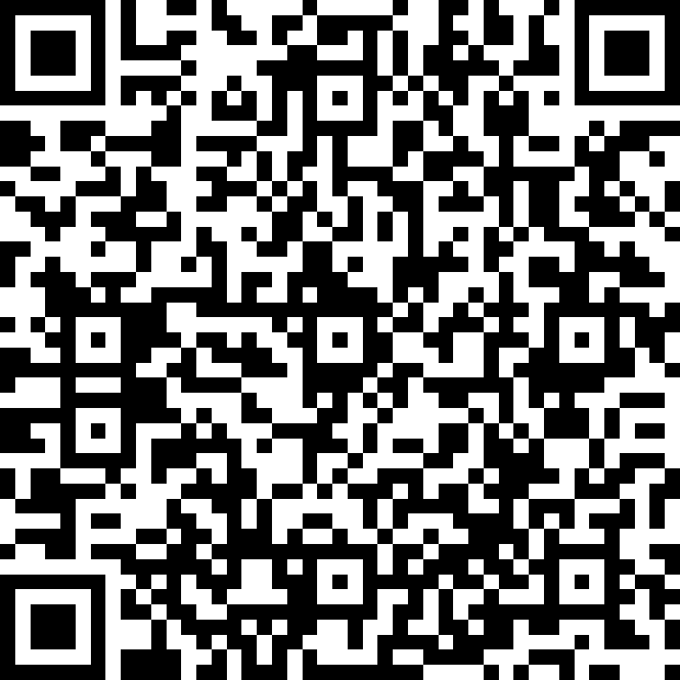
เอกสารประกอบการประชุม
แบบสอบถามความคิดเห็นต่อ
(ร่าง) แผนพัฒนารัฐบาลดิจิทัลของประเทศไทย
พ.ศ. 2563 - 2565

Slide 45
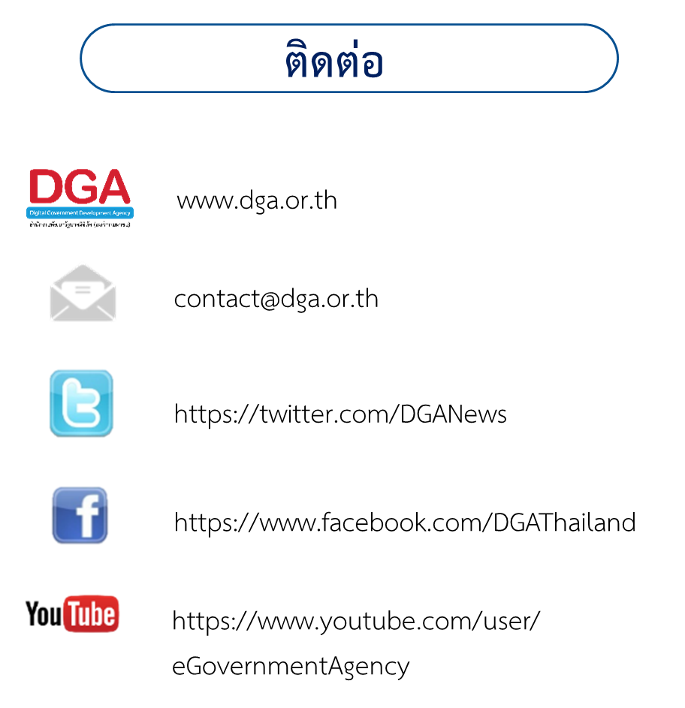
ขอบคุณครับ

Slide 46
Backup

Slide 47
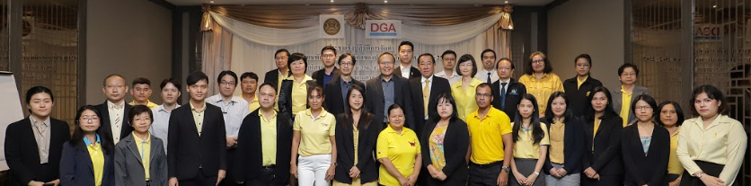
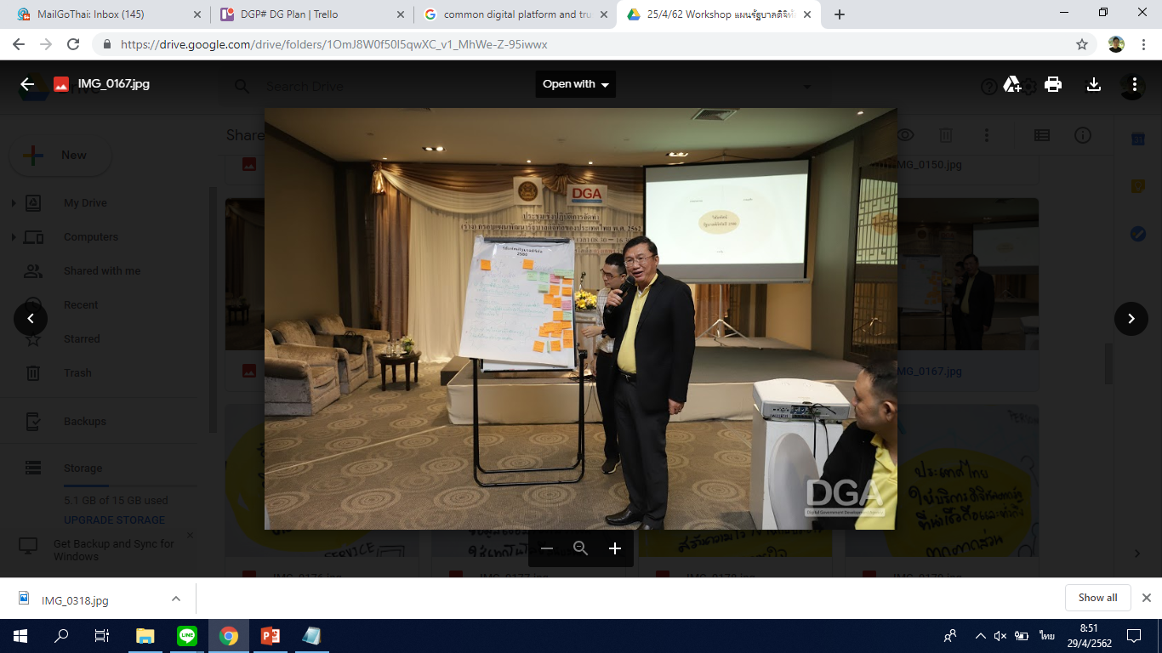
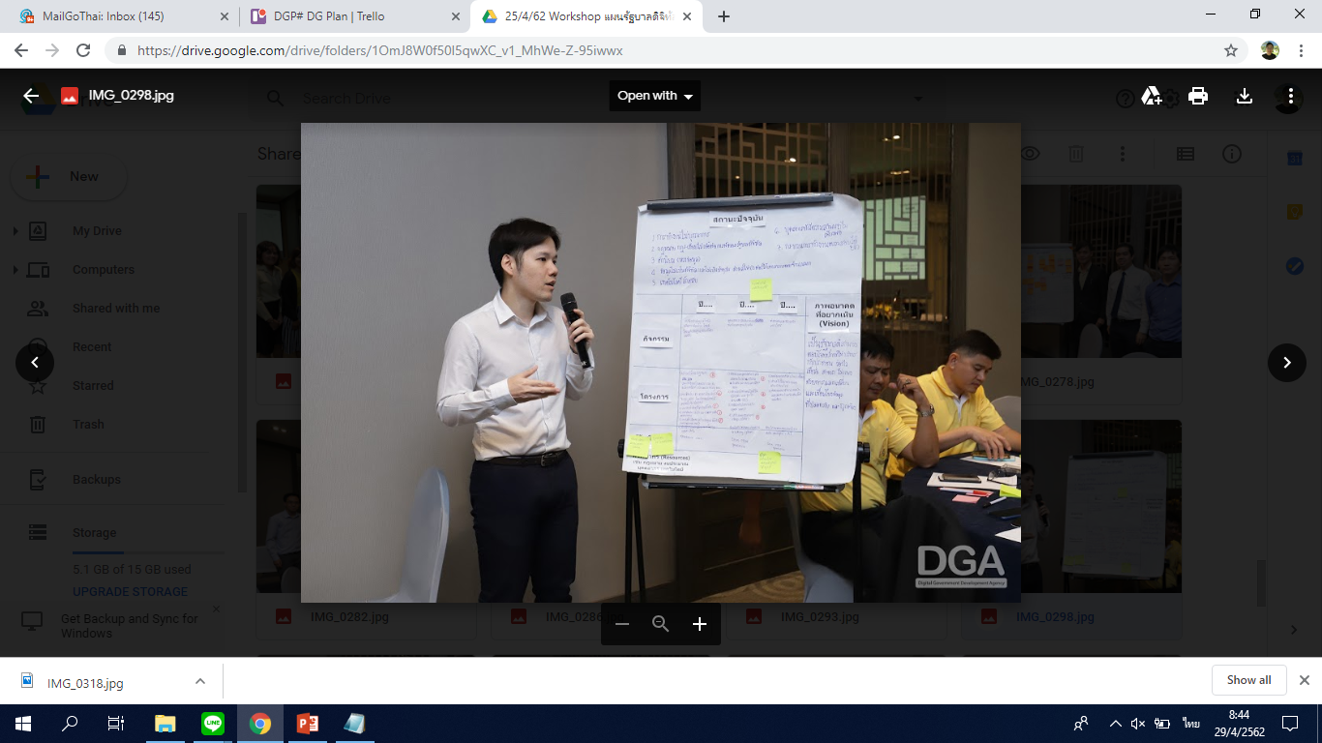
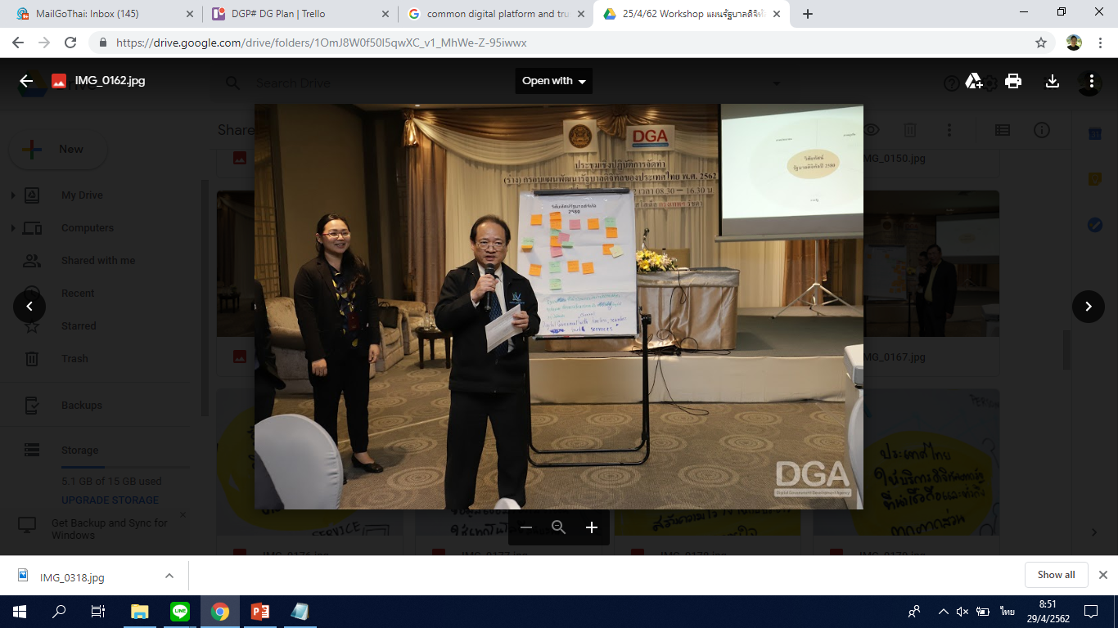
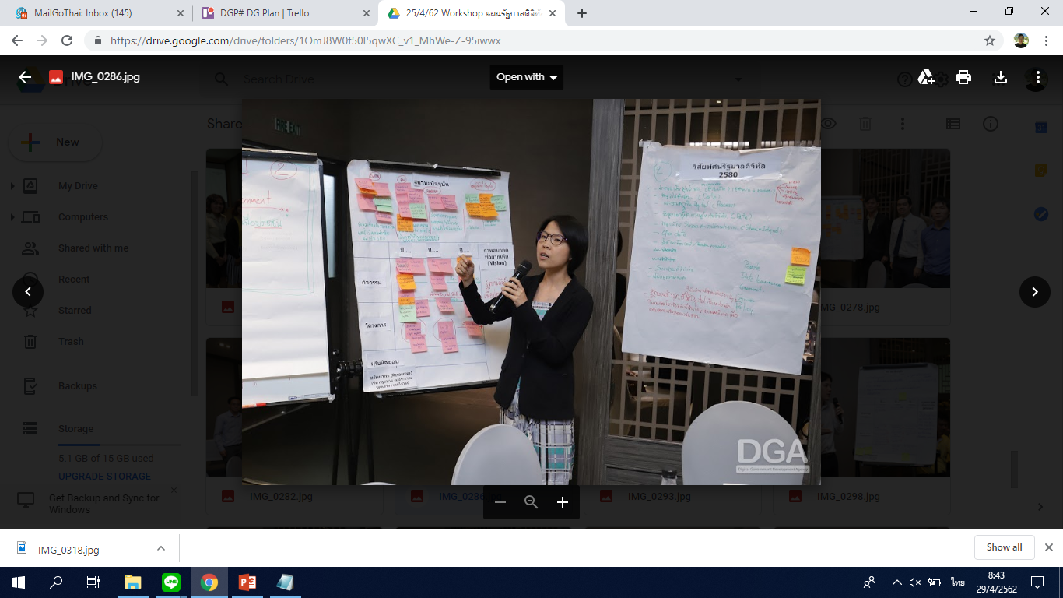
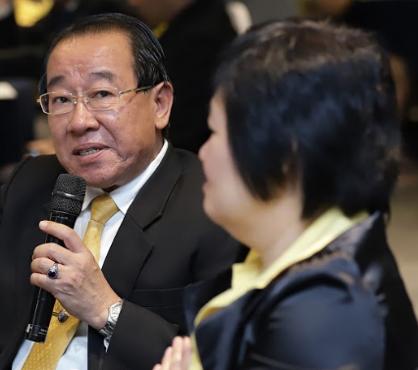
47
การประชุมเชิงปฏิบัติการ จัดทำ (ร่าง) กรอบแผนพัฒนารัฐบาลดิจิทัล พ.ศ. 2562-2565
การประชุมเชิงปฏิบัติการเพื่อจัดทำร่างกรอบแผนพัฒนารัฐบาลดิจิทัลจากกลุ่มหน่วยงานภาครัฐกว่า 20 หน่วยงาน (สภาพัฒน์ฯ, สดช., กพร.,สถิติแห่งชาติ, NECTEC, ETDA, แบงค์ชาติ เป็นต้น)

Slide 48
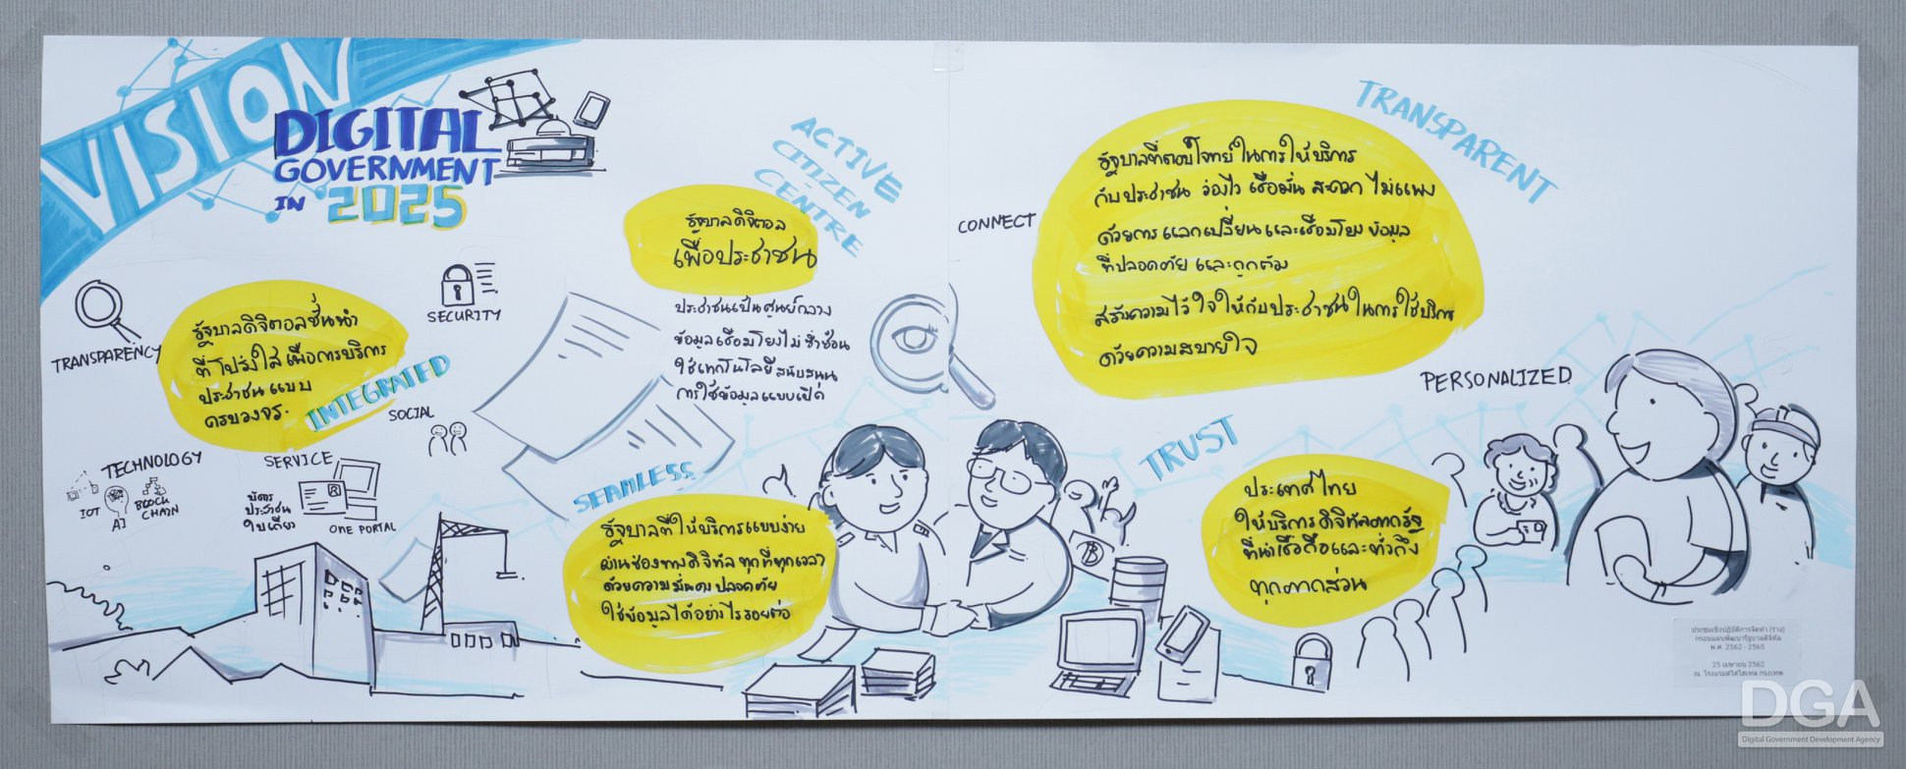
ผลสรุปวิสทัยทัศน์จากประชุมเชิงปฏิบัติการกับหน่วยงานภาครัฐกว่า 20 หน่วยงาน
48
คำสำคัญของการกำหนดวิสัยทัศน์
Group 1
เป็นรัฐบาลที่สามารถตอบโจทย์การให้บริการกับประชาชน ว่องไว เชื่อมั่น สะดวก ไม่แพง
ด้วยการแลกเปลี่ยนและเชื่อมโยงข้อมูลที่ปลอดภัยและถูกต้อง
ข้อมูล (Data Catalog, การบูรณาการข้อมูล,ข้อมูลเปิดภาครัฐ)
แพลตฟอร์มดิจิทัลกลางของประเทศ (ช่องทางการเข้าถึงข้อมูลระหว่างหน่วยงาน, โครงสร้างพื้นฐานที่มั่นคงปลอดภัย)
กระบวนการทำงานของรัฐ (ความมีส่วนร่วมของประชาชน,การบริหารงานแบบแยกส่วน, LEAN Process)
ทักษะบุคลากร (ทัศนคติ, ตำแหน่งงาน,มีการพัฒนาความรู้ความสามารถบางส่วนแต่ยังไม่เพียงพอ)
ความน่าเชื่อถือ (Data insurance, มีเจ้าหน้าที่รัฐดูแลข้อมูล)
Group 2
รัฐบาลดิจิทัลเพื่อประชาชน
Group 3
ประเทศไทยให้บริการดิจิทัลภาครัฐที่น่าเชื่อถือและทั่วถึงทุกภาคส่วน
Group 4
รัฐบาลที่ให้บริการแบบง่ายผ่านระบบดิจิทัล ด้วยความมั่นคงปลอดภัย ใช้ข้อมูลได้อย่างไร้รอยต่อ
Group 5
รัฐบาลดิจิทัลชั้นนำที่โปร่งใสเพื่อการบริการประชาชนแบบครบวงจร

Slide 49
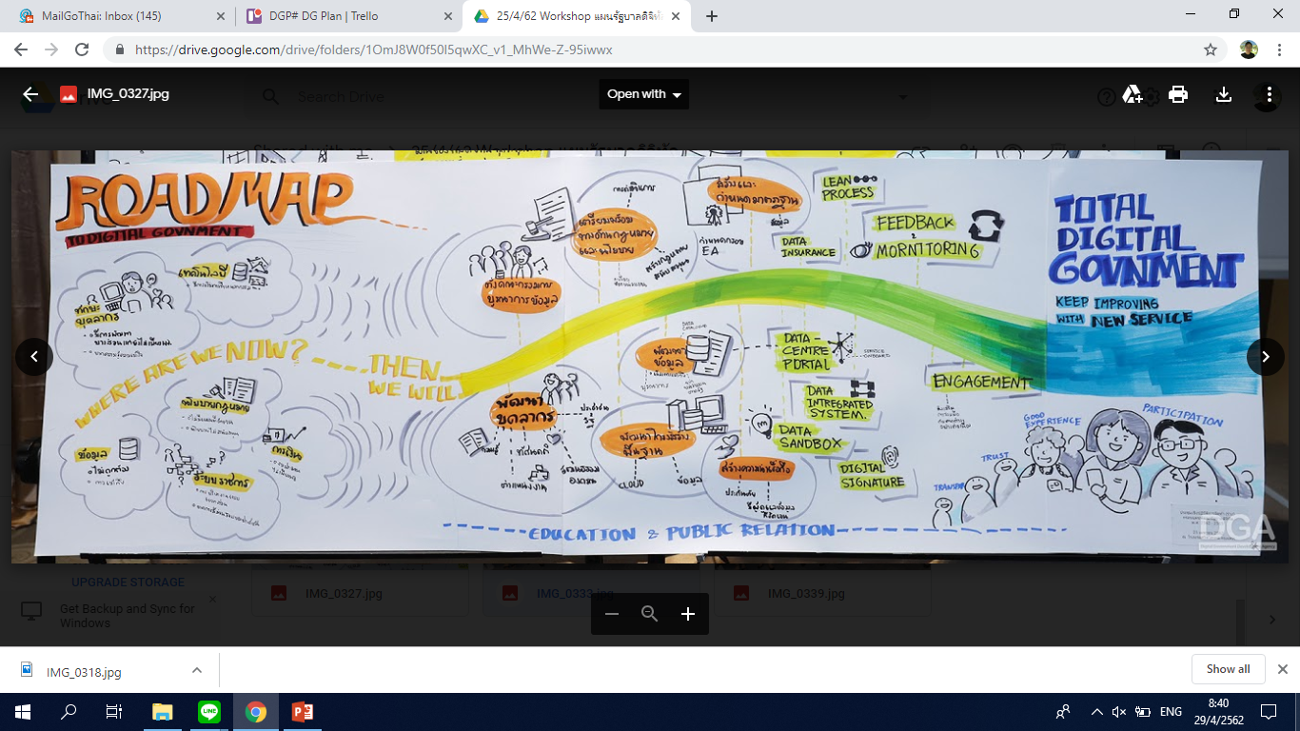
สรุปผลการจัดทำ Road map (ร่าง) กรอบแผนพัฒนารัฐบาลดิจิทัล
49
ระยะสั้น
ระยะกลาง
ระยะยาว
กิจกรรม | 1. ปรับปรุง/ลดข้อจำกัดด้านกฎหมายเกี่ยวกับการใช้ดิจิทัลในการให้บริการประชาชน 2. พัฒนากระบวนการภาครัฐให้มีความรวดเร็ว ลดความซ้ำซ้อน 3. พัฒนาบุคลากร สร้างความตระหนักและความพร้อมสำหรับบุคลากรภาครัฐ (Digital manpower) 4. ประกันความรับผิดชอบจากบริการของรัฐ 5. บริการมีมาตรฐานเดียวกันในระดับสากล 6. ลงทุนโครงสร้างพื้นฐาน | 1. สร้างมาตรฐานกลาง (โครงสร้างพื้นฐาน, ข้อมูล, บริการ) 2. พัฒนาแพลตฟอร์มกลางเพื่อรองรับการทำงานร่วมกันและแลกเปลี่ยนข้อมูล 3. พัฒนาบริการออนไลน์ให้ประชาชนและธุรกิจผ่าน OSS 4. พัฒนาบริการแบบ Open Source 5. มีกลไกการตรวจสอบการทำงานของหน่วยงานภาครัฐ (Tracking System) 6. กระบวนการการตรวจสอบความถูกต้องของข้อมูล | 1. ลดช่องทางการให้บริการ Offline 2. ส่งเสริมให้ภาคเอกชนเข้ามามีส่วนร่วม (Crowd Sourcing / Crowd Funding) 3. ต่อยอดการพัฒนาภาครัฐและเอกชนร่วมกันผ่านช่องทางเดียว (นำบริการของภาคเอกชนมาอยู่บนแพลตฟอร์มเดียวกันกับรัฐ) 4. มีกลไกการตรวจสอบการทำงานของหน่วยงานภาครัฐ (Data Analytic และ AI) 5. ประยุกต์ใช้ Big Data, Blockchain, AI ในการให้บริการประชาชน

Slide 50
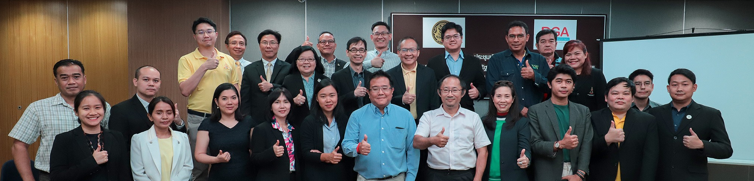
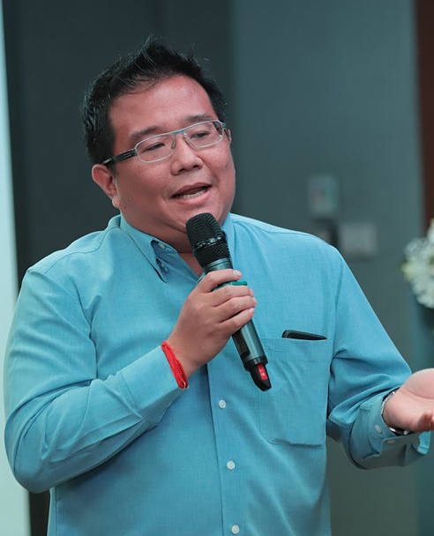
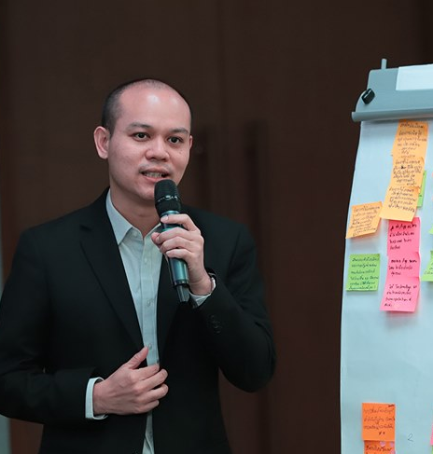
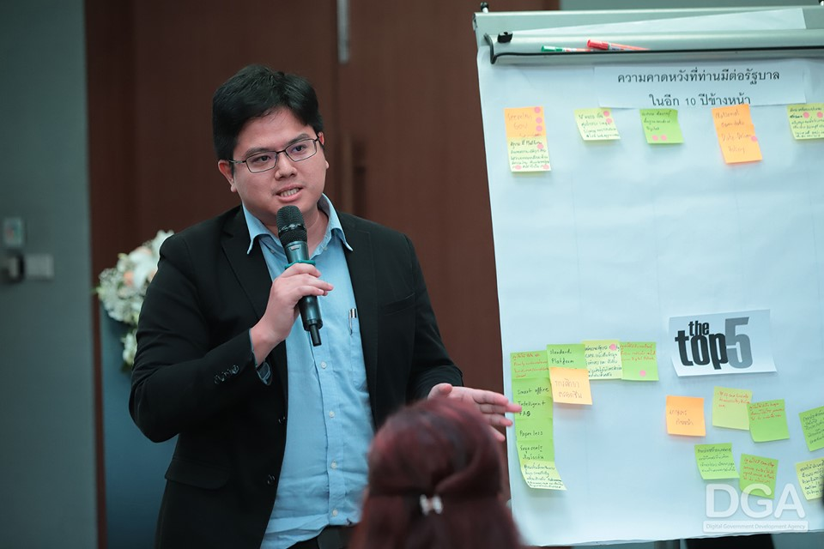
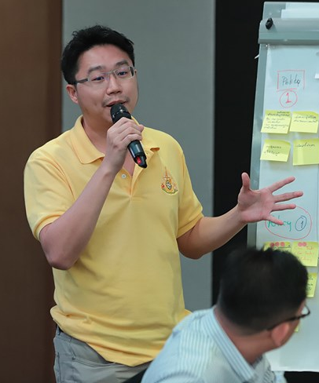
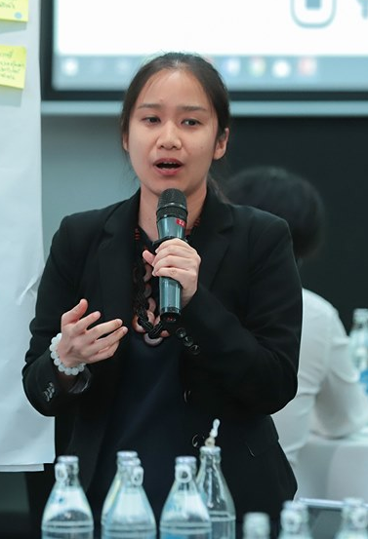
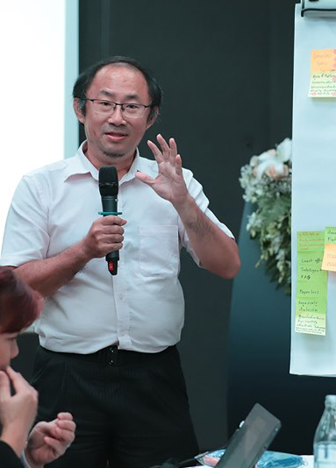

การประชุมเชิงปฏิบัติการร่วมกับภาคประชาชนและธุรกิจ เพื่อจัดทำ(ร่าง)กรอบแผนพัฒนารัฐบาลดิจิทัล พ.ศ. 2562-2565
50
การประชุมเชิงปฏิบัติการร่วมกับภาคประชานและธุรกิจ ณ วันที่ 17 พฤษภาคม 2562 จำนวนกว่า 30 ท่าน (ตัวเเทนกลุ่มธนาคาร,สมาคมปัญญาประดิษฐ์ประเทศไทย,สมาคมสิทธิเสรีภาพของประชาชน,สภาหอการค้าแห่งประเทศไทย,มูลนิธิเพื่อผู้บริโภค, Agoda,Nokia, ผู้แทนเกษตรกรและสหกรณ์การเกษตร, สมาชิกสภาผู้แทนราษฎร์ เป็นต้น)

Slide 51

สรุปความคาดหวังจากภาคประชาชนและธุรกิจที่มีต่อรัฐบาลดิจิทัล
51
กลุ่มที่ 1
กลุ่มที่ 2
กลุ่มที่ 3
กลุ่มที่ 4
1. การมีหน่วยงานกลางในการจัดทำการเข้าถึงข้อมูลได้อย่างสะดวก,การเข้าถึงข้อมูลสำคัญในวงกว้างได้อย่างรวดเร็ว
2. ปรับ Mindset ของข้าราชการ ให้เกิดนโยบายที่เน้นการส่งเสริมมากกว่าการกำกับ
3. กรอบกฎหมายที่ชัดเจนรองรับการดำเนินงานแบบดิจิทัล
4. การเตรียมงบประมาณเพื่อรองรับคนว่างงาน
5. national open data, open data and data privacy
6. การคุ้มครองข้อมูลที่ประชาชนไว้ใจ
นำพาประเทศเป็น 1 ใน ASEAN เช่น ด้าน เกษตรและท่องเที่ยว
ปรับบทบาทภาครัฐให้เป็น Facilitator ลดบทบาท Regulator
การเข้าถึงข้อมูลภาครัฐโดยสะดวกซึ่งเอกสารที่ออกโดยรัฐไม่ควรเรียกจากประชาชนอีก
กำหนด Data Champion ว่าใคร หน่วยงานไหนรับผิดชอบข้อมูลอะไร และมีการกำหนด Data Classification
Open Data ภาครัฐควรเปิดข้อมูล
Accountability
Mindset เจ้าหน้าที่รัฐวางตัวเป็นผู้มีอำนาจ
ปรับเปลี่ยนการทำงานให้มีประสิทธิภาพ
ใน 10 ปีข้างหน้าไปอยู่ที่จุดเดียวติดต่อได้ทุกเรื่อง ภาครัฐไม่ควรเรียกเอกสารจำนวนมากๆ
ข้อมูลที่น่าเชื่อถือของภาครัฐ ต้องให้ข้อมูลในเชิงรุก, แจ้งเตือนทาง line, Application, message
ภาครัฐควรมีการจัดตั้งทีม Avenger ของรัฐโดนการคัดเฉพาะหัวกะทิ
Policy เพื่อการมีส่วนร่วมกับภาครัฐ โดยมี Policy Forum
Civic Tech Pitching ให้ภาคประชาชนเข้ามามีส่วนร่วมในการ Pitching เพื่อนำเสนอมุมมองกับภาครัฐ
One Stop Service
Open Data ข้อมูลภาครัฐที่เชื่อมกัน ประชาชนสามารถ Download
บุคลากร พัฒนา Skill ด้านดิจิทัล

